Slide 1

INVESTMENT CASE 2027
Building the enterprise automation capability
Arquitetura proposta pela área de People, com execução e gestão integradas ao projeto Horizon Core.
PEOPLE ARCHITECTURE · HORIZON CORE DELIVERY

Slide 2
EXECUTIVE ASK
A decisão que buscamos
Aprovar o incremento de capacity no Horizon Core
O cenário recomendado viabiliza a migração da arquitetura definida por People com execução e gestão pelo projeto Horizon Core.
DADO A COMPLETAR
DADO A COMPLETAR
DADO A COMPLETAR
DADO A COMPLETAR
R$ [investimento anual]
[nº] posições
R$ [benefício anual]
[x] meses de payback
Fonte: Finance / Workforce Planning
Fonte: proposta de estrutura
Fonte: pipeline + business cases
Fonte: modelo financeiro
HORIZON AUTOMATION SUITE · INVESTMENT CASE 2027
02

Slide 3
OWNERSHIP & DELIVERY
Uma arquitetura de People, entregue pelo Horizon Core
Papéis claros preservam o ownership funcional e técnico da solução e concentram a execução na governança já estabelecida do projeto.
PEOPLE
HORIZON CORE
GOVERNANÇA
Arquitetura e direcionamento
Execução e gestão
Decisões compartilhadas
A área de People é responsável pela proposta de arquitetura, pelos requisitos de negócio, pelos princípios da solução e pela validação funcional.
O Horizon Core planeja e executa a migração, coordena recursos, prazos, riscos, dependências e reporta a evolução do projeto.
People mantém o ownership da arquitetura; Horizon Core assegura a entrega. Marcos e critérios de aceite são governados conjuntamente.
HORIZON AUTOMATION SUITE · INVESTMENT CASE 2027
03

Slide 4
BUSINESS OPPORTUNITY
O tamanho da oportunidade
Este slide deve mostrar a dimensão atual da demanda e o custo de continuar operando sem uma capability dedicada.
DADO A COMPLETAR
DADO A COMPLETAR
DADO A COMPLETAR
DADO A COMPLETAR
[nº] oportunidades no backlog
[nº] horas manuais / ano
[nº] áreas demandantes
R$ [custo da ineficiência]
Fonte: intake, demandas SAZ e Horizon Core
Fonte: volumetria × esforço por transação
Fonte: stakeholders e pipeline
Fonte: horas × custo médio carregado
O risco da fragmentação
A oportunidade de plataforma
Automações isoladas, baixa reutilização, conhecimento concentrado, governança inconsistente e aumento do custo de sustentação.
Componentes reutilizáveis, arquitetura comum, priorização por valor e uma única visão de demanda, entrega e benefício.
HORIZON AUTOMATION SUITE · INVESTMENT CASE 2027
04

Slide 5




PRODUCT ECOSYSTEM
Uma plataforma. Quatro capabilities.
Cada produto resolve um desafio específico; juntos, entregam automação de ponta a ponta.
HORIZON BRIDGE
HORIZON FLOW
HORIZON RELAY
HORIZON INTELLIGENCE
Conecta e moderniza.
Automatiza.
Executa.
Entende.
Migra catálogos e Flows entre instâncias e transforma Workflows legados.
Orquestra processos e regras nativas dentro do ServiceNow.
Conecta a plataforma a robôs e sistemas externos por uma fila gerenciada.
Adiciona OCR, Smart Response, Traduções e geração de conhecimento aos fluxos.
HORIZON AUTOMATION SUITE · INVESTMENT CASE 2027
05

Slide 6
INTEGRATED VALUE
Uma jornada automatizada de ponta a ponta
01
02
03
04
ENTENDER
ORQUESTRAR
EXECUTAR
REGISTRAR
→
→
→
Intelligence interpreta documentos e contexto
Flow aplica regras e conduz o processo
Relay aciona RPA e recebe o resultado
ServiceNow mantém evidências e métricas
Horizon Bridge acelera a transição e modernização de catálogos, Flows e Workflows no novo ambiente.
HORIZON AUTOMATION SUITE · INVESTMENT CASE 2027
06

Slide 7
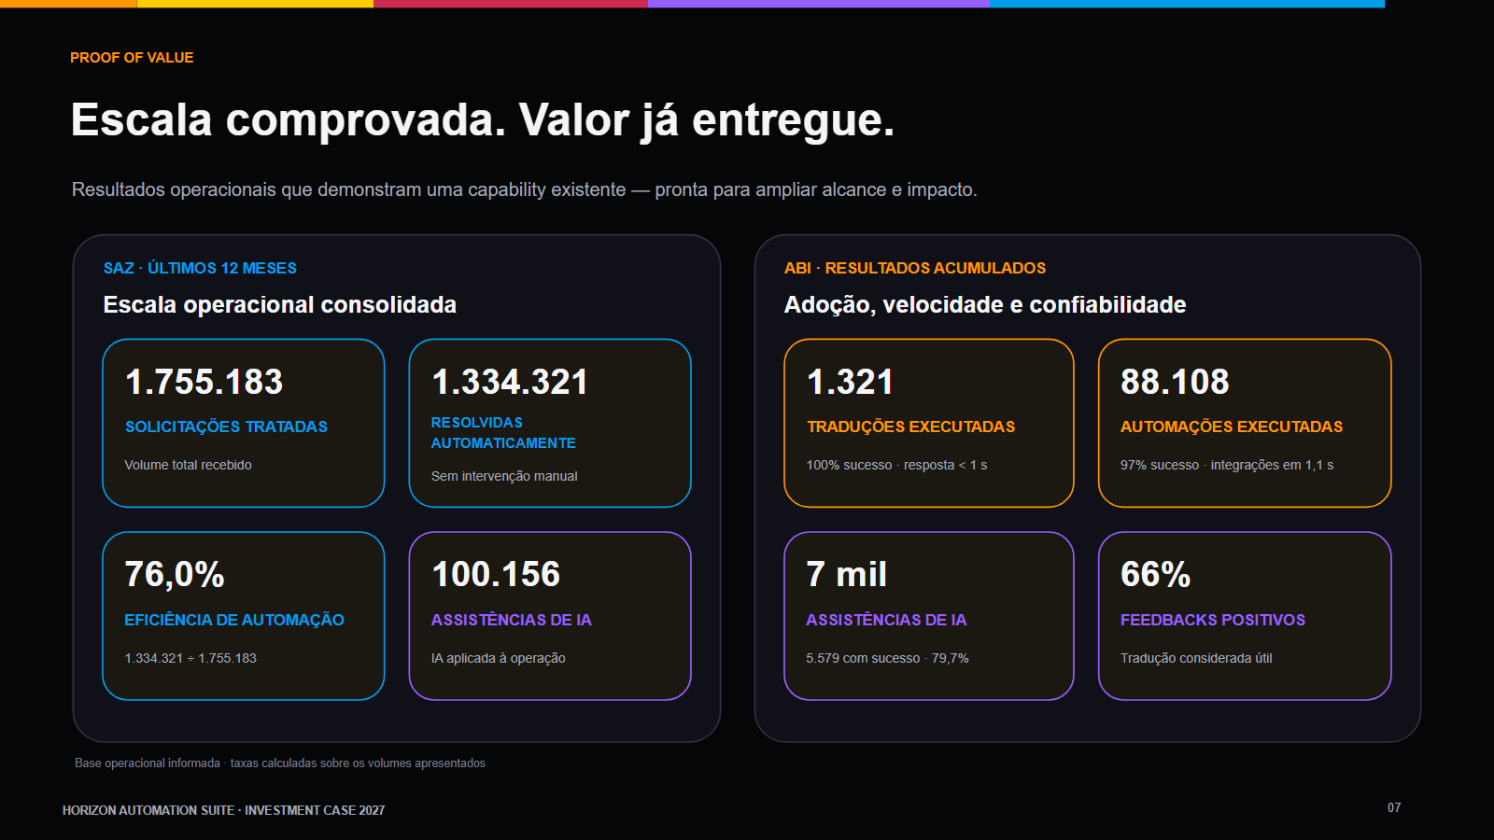

Slide 8
OPERATING MODEL
Capacity adicional no time Horizon Core
O cenário proposto amplia a estrutura existente para executar a migração sob a gestão do Horizon Core, mantendo People como owner da arquitetura.
1×
Automation Lead / PO
1×
ServiceNow Tech Lead
2×
ServiceNow Developers
Estratégia, intake, priorização e stakeholders
Arquitetura, padrões e qualidade técnica
Flow, integrações e evolução da plataforma
1×
RPA Developer
1×
AI / Integration Engineer
1×
Process Automation Analyst
Relay, robôs e integrações externas
LLM, OCR, APIs e governança de IA
Discovery, business case e benefícios
Estrutura de referência do cenário 2: perfis incorporados ao Horizon Core e dimensionados conforme backlog, prazo e ondas de migração validados.
HORIZON AUTOMATION SUITE · INVESTMENT CASE 2027
08

Slide 9
GOVERNANCE
Uma fábrica orientada por valor — não por volume de pedidos
IDEIA
→
QUALIFICAÇÃO
→
BUSINESS CASE
→
PRIORIZAÇÃO
→
BUILD
→
GO-LIVE
→
BENEFÍCIOS
PRIORIZAÇÃO
PRIORIZAÇÃO
PRIORIZAÇÃO
Valor
Viabilidade
Escala
Horas devolvidas
Custos evitados
Experiência e lead time
Complexidade técnica
Dados e integrações
Segurança e compliance
Volume e frequência
Reutilização
Aderência ao Horizon Core
HORIZON AUTOMATION SUITE · INVESTMENT CASE 2027
09

Slide 10
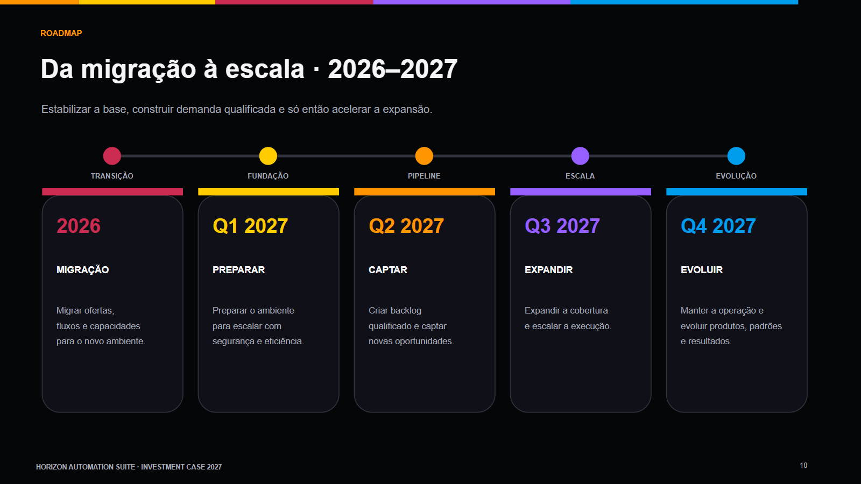

Slide 11
SCENARIO ASSESSMENT
Dois cenários avaliados
As duas alternativas viabilizam a migração; o cenário 2 é o proposto por aproveitar a governança, o contexto e a estrutura já mobilizada no Horizon Core.
CENÁRIO
MODELO
GESTÃO
PRINCIPAL IMPACTO
DECISÃO
CENÁRIO 1
Time dedicado à migração
Estrutura própria
Maior mobilização e nova camada de governança
AVALIADO
CENÁRIO 2
Capacity adicional no Horizon Core
Horizon Core
Integração ao plano, ritos e dependências existentes
PROPOSTO
Recomendação: incrementar a capacity do Horizon Core para executar a migração da arquitetura proposta por People.
Dimensionamento e investimento devem ser validados a partir do backlog, cronograma e perfis necessários para as ondas de migração.
HORIZON AUTOMATION SUITE · INVESTMENT CASE 2027
11

Slide 12
SUCCESS MEASURES
Como o investimento será medido
VALUE
DELIVERY
RELIABILITY
ADOPTION
Horas devolvidas
Benefício realizado
Custos evitados
Lead time
Automações entregues
Reutilização
Taxa de sucesso
Incidentes
Retrabalho
Áreas atendidas
Usuários impactados
Satisfação
DADO A COMPLETAR
Definir baseline 2026 e metas 2027 para cada KPI
HORIZON AUTOMATION SUITE · INVESTMENT CASE 2027
12

Slide 13
THE ASK
Aprovar o cenário 2 e mobilizar a execução.
People mantém o ownership da arquitetura; o Horizon Core recebe capacity adicional para executar e gerir a migração, dentro de sua governança de projeto.
DADO A COMPLETAR
DADO A COMPLETAR
DADO A COMPLETAR
Sponsor executivo
Budget aprovado
Kick-off
Inserir nome / posição
Inserir valor / centro de custo
Inserir data-alvo
BRIDGE CONNECTS · FLOW AUTOMATES · RELAY EXECUTES · INTELLIGENCE UNDERSTANDS
HORIZON AUTOMATION SUITE · INVESTMENT CASE 2027
13

Slide 14
APPENDIX
Checklist de dados para completar o business case
Use este slide como roteiro de coleta antes da reunião com a diretoria.
Dados operacionais
Dados financeiros e organizacionais
• Backlog: quantidade, área, prioridade e esforço
• Volumes: transações mensais por processo
• Esforço atual: minutos por transação
• Tração: automações e ativos migrados
• Qualidade: sucesso, erros e retrabalho
• Custos: salários carregados e fornecedores
• Benefícios: horas, custos evitados e riscos
• Equipe: perfis, senioridade e localização
• Metas: entregas e benefícios por trimestre
• Sponsors: áreas beneficiadas e compromissos
HORIZON AUTOMATION SUITE · INVESTMENT CASE 2027
14

